Slide 1
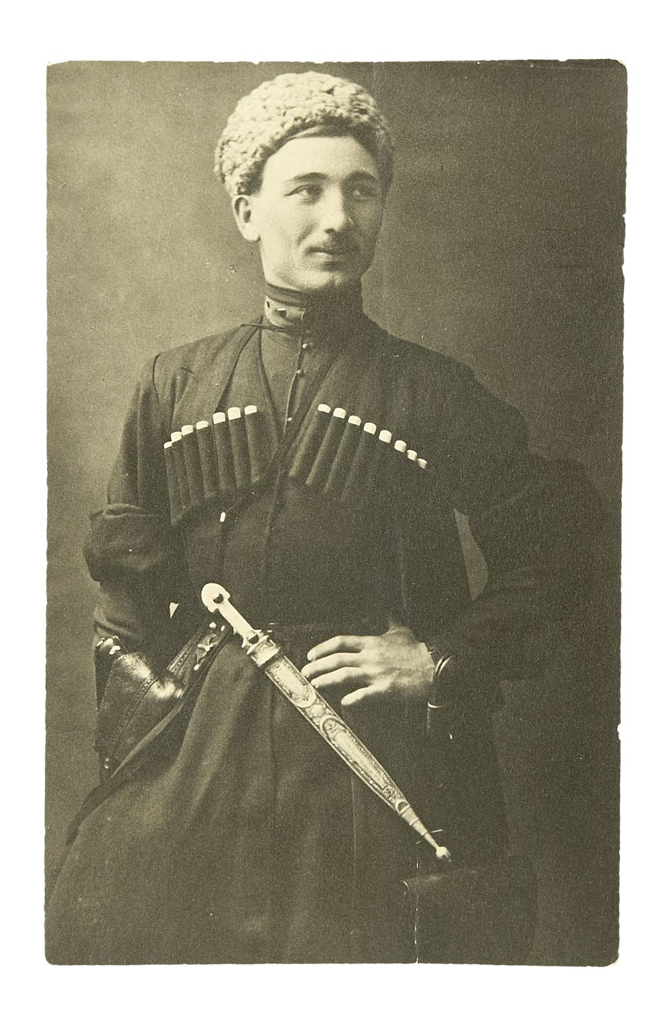
Исса́ Алекса́ндрович Пли́ев
Родился 25 ноября 1903 г.
Место рождения - село Старый Батакоюрт, Терская область, Российская империя.
Советский военачальник, генерал армии.
Дважды Герой Советского Союза
Герой Монгольской Народной Республики.

Slide 2
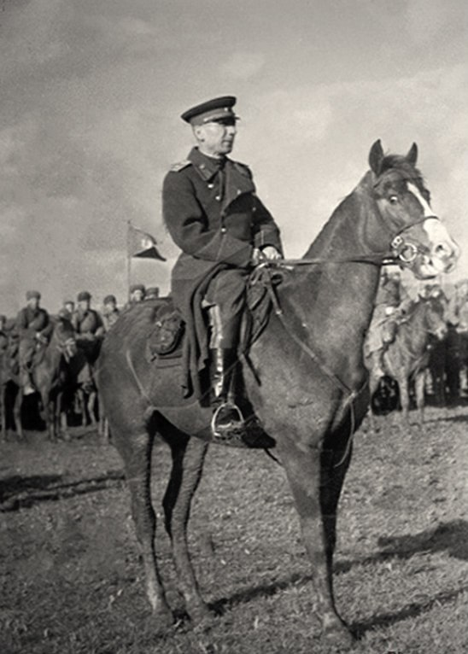
Участник Великой Отечественной войны с июля 1941 года в должности командира 50-й (с ноября 1941 года – 3-й гвардейской) кавалерийской дивизии (Западный фронт). Дивизия под его командованием участвовала в Смоленском сражении и обороне Москвы, дважды совершала рейды по тылам немецко-фашистских войск группы армий «Центр» на Смоленщине и в Подмосковье в составе кавалерийской группы генерала Л.М.Доватора. C декабря 1941 года – командир 2-го гвардейского кавалерийского корпуса (Западный фронт), который принимал участие в разгроме немецко-фашистских войск под Москвой.

Slide 3
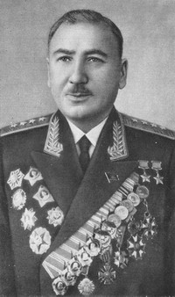
В апреле-июле 1942 года – командир 5-го кавалерийского корпуса (Южный фронт), который вёл тяжёлые оборонительные бои южнее города Изюм (Харьковская область, Украина). С июля 1942 года – командир 3-го гвардейского кавалерийского корпуса (Сталинградский, Донской и Юго-Западный фронты). Участвовал в Сталинградской битве. В феврале-мае 1943 года – исполняющий должность заместитель командующего 5-й гвардейской танковой армией (Воронежский фронт), с мая 1943 года – исполняющий должность заместителя командующего войсками Степного военного округа (с июля 1943 года – Степного фронта). Участвовал в Курской битве и освобождении Левобережной Украины.

Slide 4
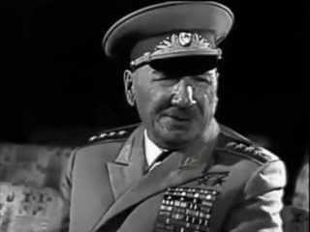
В феврале-июне 1946 года – командующий войсками Ставропольского военного округа. С июня 1946 года – командующий 9-й механизированной армией (Южная группа войск, Румыния), с февраля 1947 года – командующий 13-й армией (в Прикарпатском военном округе). В 1949 году окончил Высшие академические курсы при Высшей военной академии имени К.Е. Ворошилова. С апреля 1949 года – командующий 4-й армией (в Закавказском военном округе).

Slide 5
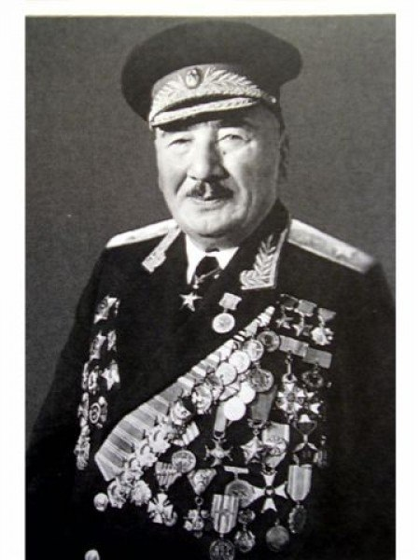
В июне 1955 – апреле 1958 – 1-й заместитель командующего, с апреля 1958 – командующий войсками Северо-Кавказского военного округа. Во время Карибского кризиса с июля 1962 года по май 1963 года командовал Группой советских войск на Кубе в ходе операции «Анадырь». Также И.А. Плиев получил право на применение ядерного оружия в случае вторжения США на Кубу. После возвращения с Кубы вновь командовал войсками Северо-Кавказского военного округа. С июня 1968 года генерал армии И.А.Плиев – в Группе генеральных инспекторов Министерства обороны СССР.
За годы Великой Отечественной войны И. А. Плиев 16 раз персонально упоминался в приказах Верховного Главнокомандующего СССР И. В. Сталина.

Slide 6
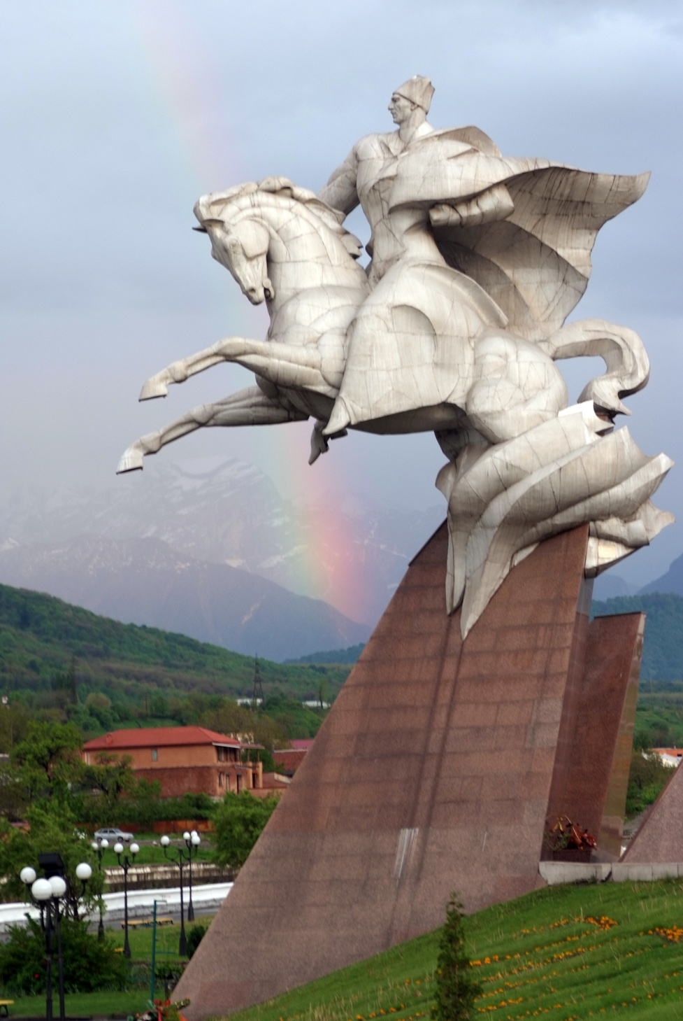
Бронзовый бюст дважды Героя Советского Союза И. А. Плиева установлен во Владикавказе .
Также в центре столицы Северной Осетии уже после распада Советского Союза установлена конная статуя. Которая является символом города.
Его имя носят площадь и улица в Владикавказе, улицы в городах Краснодар, Ростов-на-Дону, Назрань (Ингушетия), Беслан (Северная Осетия), Новошахтинск (Ростовская область) и Одесса (Украина), посёлке Пашковский (в черте Краснодара) и многих населённых пунктах Ингушетии и Северной Осетии, переулок в Ростове-на-Дону. Имя Героя было присвоено Орджоникидзевскому высшему зенитно-ракетному училищу ПВО.

Slide 8
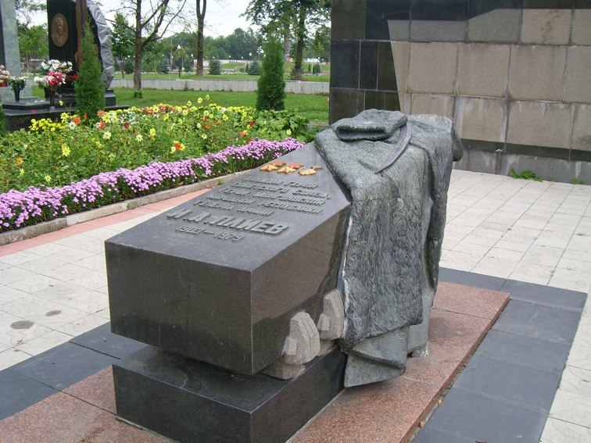
Похоронен И.А. Плиев на алее воинской славы во Владикавказе

